Slide 1
স্বাগতম

Slide 2
পরিচিতি
শিক্ষক পরিচিতি
মোঃ জহুরুল ইসলাম
শ্রী মন্তপুর সরকারি
প্রাথমিক বিদ্যালয়
পাঁচবিবি, জয়পুরহাট।
পাঠ পরিচিতি
শ্রেনিঃ তৃতীয়
বিষয়ঃ বাংলা
পাঠ শিরোনামঃ পাখিদের কথা

Slide 3
শিখন ফলঃ ২. ৬.১ পরিচিতি পাখি সম্পর্কে
বলতে পারবে।
২.৬.২পাখিদের বর্ণনা করতে পারবে।

Slide 4
চল একটি ভিডিওদেখি

Slide 5
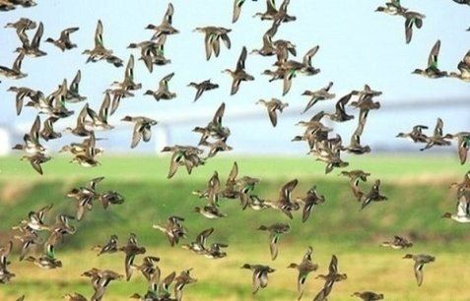
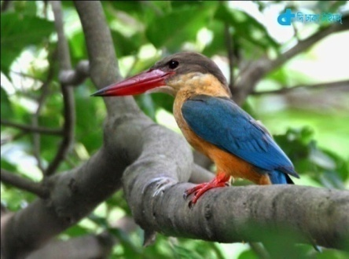
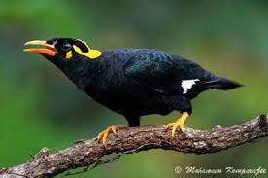
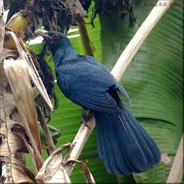
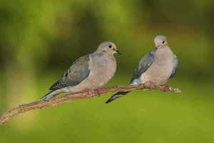
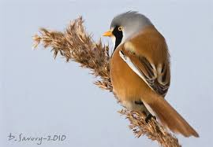
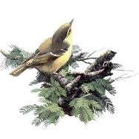
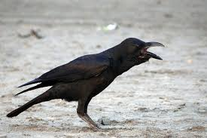
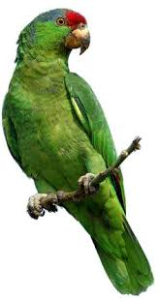
পাখিদের জানি

Slide 6
পাঠের শিরোনামঃ পাখিদের কথা

Slide 7
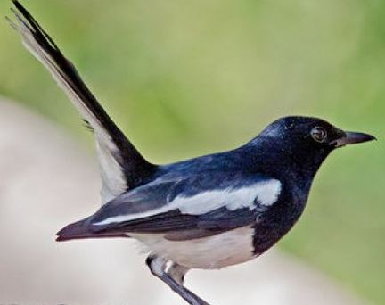
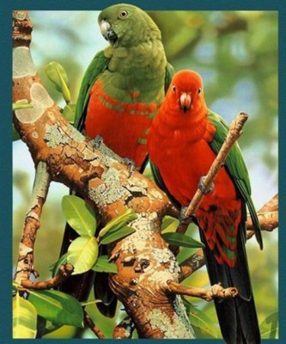
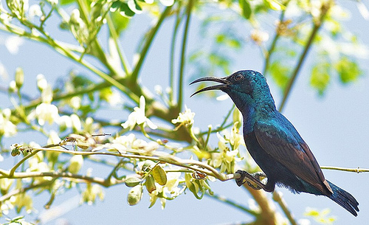
দোয়েল
টিয়া
টিয়া সবুজ রঙের পাখি
ময়না
ময়নার রং কালো

Slide 8
কোকিল বসন্ত কালে ডাকে।

Slide 9
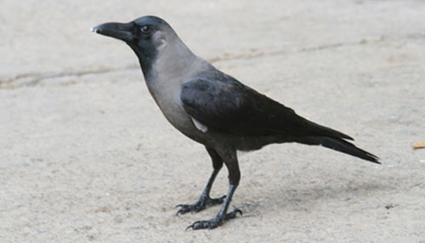
কাক
কাক এর রং কালো।

Slide 10
ময়না মানুষের মতো কথা বলে।

Slide 11
পাখিদের নামের শব্দ সমূহ
টিয়া
ময়না
কাক
কোকিল
দোয়েল

Slide 12
বইয়ের ৫২ পাতা খোল

Slide 13
শিক্ষকের পাঠ
রোজ সকালে 

Slide 14
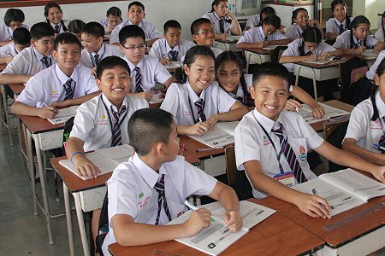
ছাত্রছাত্রীদের পাঠ

Slide 15
দলীয় কাজ
ক দল গান গাইতে পারে এমন ২ টি পাখির নাম লিখ ?
খ দল ৫ টি পরিচিত পাখির নাম লিখ?

Slide 16
নিরব পাঠ

Slide 17
মূল্যায়ন

Slide 18
মুখে মুখে উত্তর বলি ও লিখি
কোন পাখি গান গায় ?
আমাদের জাতীয় পাখির নাম কী ?
কোকিল কোন সময় ডাকে ?

Slide 19
শুন্যস্থান পুরুন করিঃ
টিয়া......... রঙের পাখি।
সবচেয়ে ছোট পাখি .........।

Slide 20
মিল করিঃ
কোকিল
কথা বলে
টিয়া
গান গায়
ময়না
সবুজ পাখি

Slide 21
ধন্যবাদ

